Slide 1


UNIVERSIDAD DE BUENOS AIRES
Facultad de Ciencias Económicas
Aplicación de Modelos Estocásticos de Mortalidad con Aprendizaje Automático
Alumno: Franco Olivero
Tutor: Act. Cristian Sciaccaluga
Profesora: Act. Liliana Silva
1er. Cuatrimestre 2026

Slide 2
Agenda
Introducción e Hipótesis de Trabajo
Diagrama de Modelos
Caso de Estudio y Modelos Aplicados
Resultados y Conclusiones

Slide 3
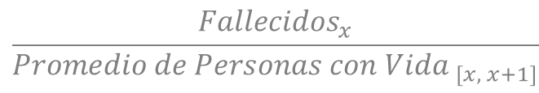
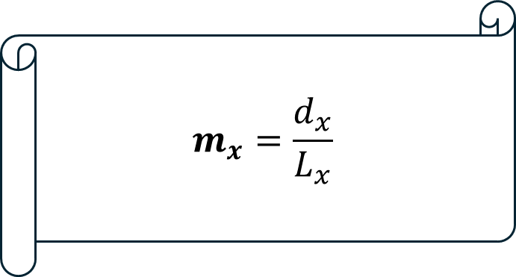
1. Introducción
Conceptos Principales
¿Qué es un Modelo?
Tasa Central
de Mortalidad
$$m_{x}=\frac{d_{x}}{L_{x}}$$
$$\frac{{Fallecidos}_{x}}{{Promedio de Personas con Vida }_{[x, x+1]}}$$
Notes:
Modelo -> representación simplificada de la realidad para explicar un fenómeno
Buscamos explicar la tasa central de mortalidad
Mide cantidad de fallecidos en relación con la cantidad promedio de personas con vida entre la edad x y la edad x+1

Slide 4
1. Introducción
Hipótesis
“Un modelo con aprendizaje automático es mejor”
¿Cómo se evaluaron los modelos?
Notes:
Para poder contrastar la hipótesis se evaluaron los modelos con distintas métricas estadísticas
enfocadas en medir el error de proyección de las tasas de mortalidad

Slide 5
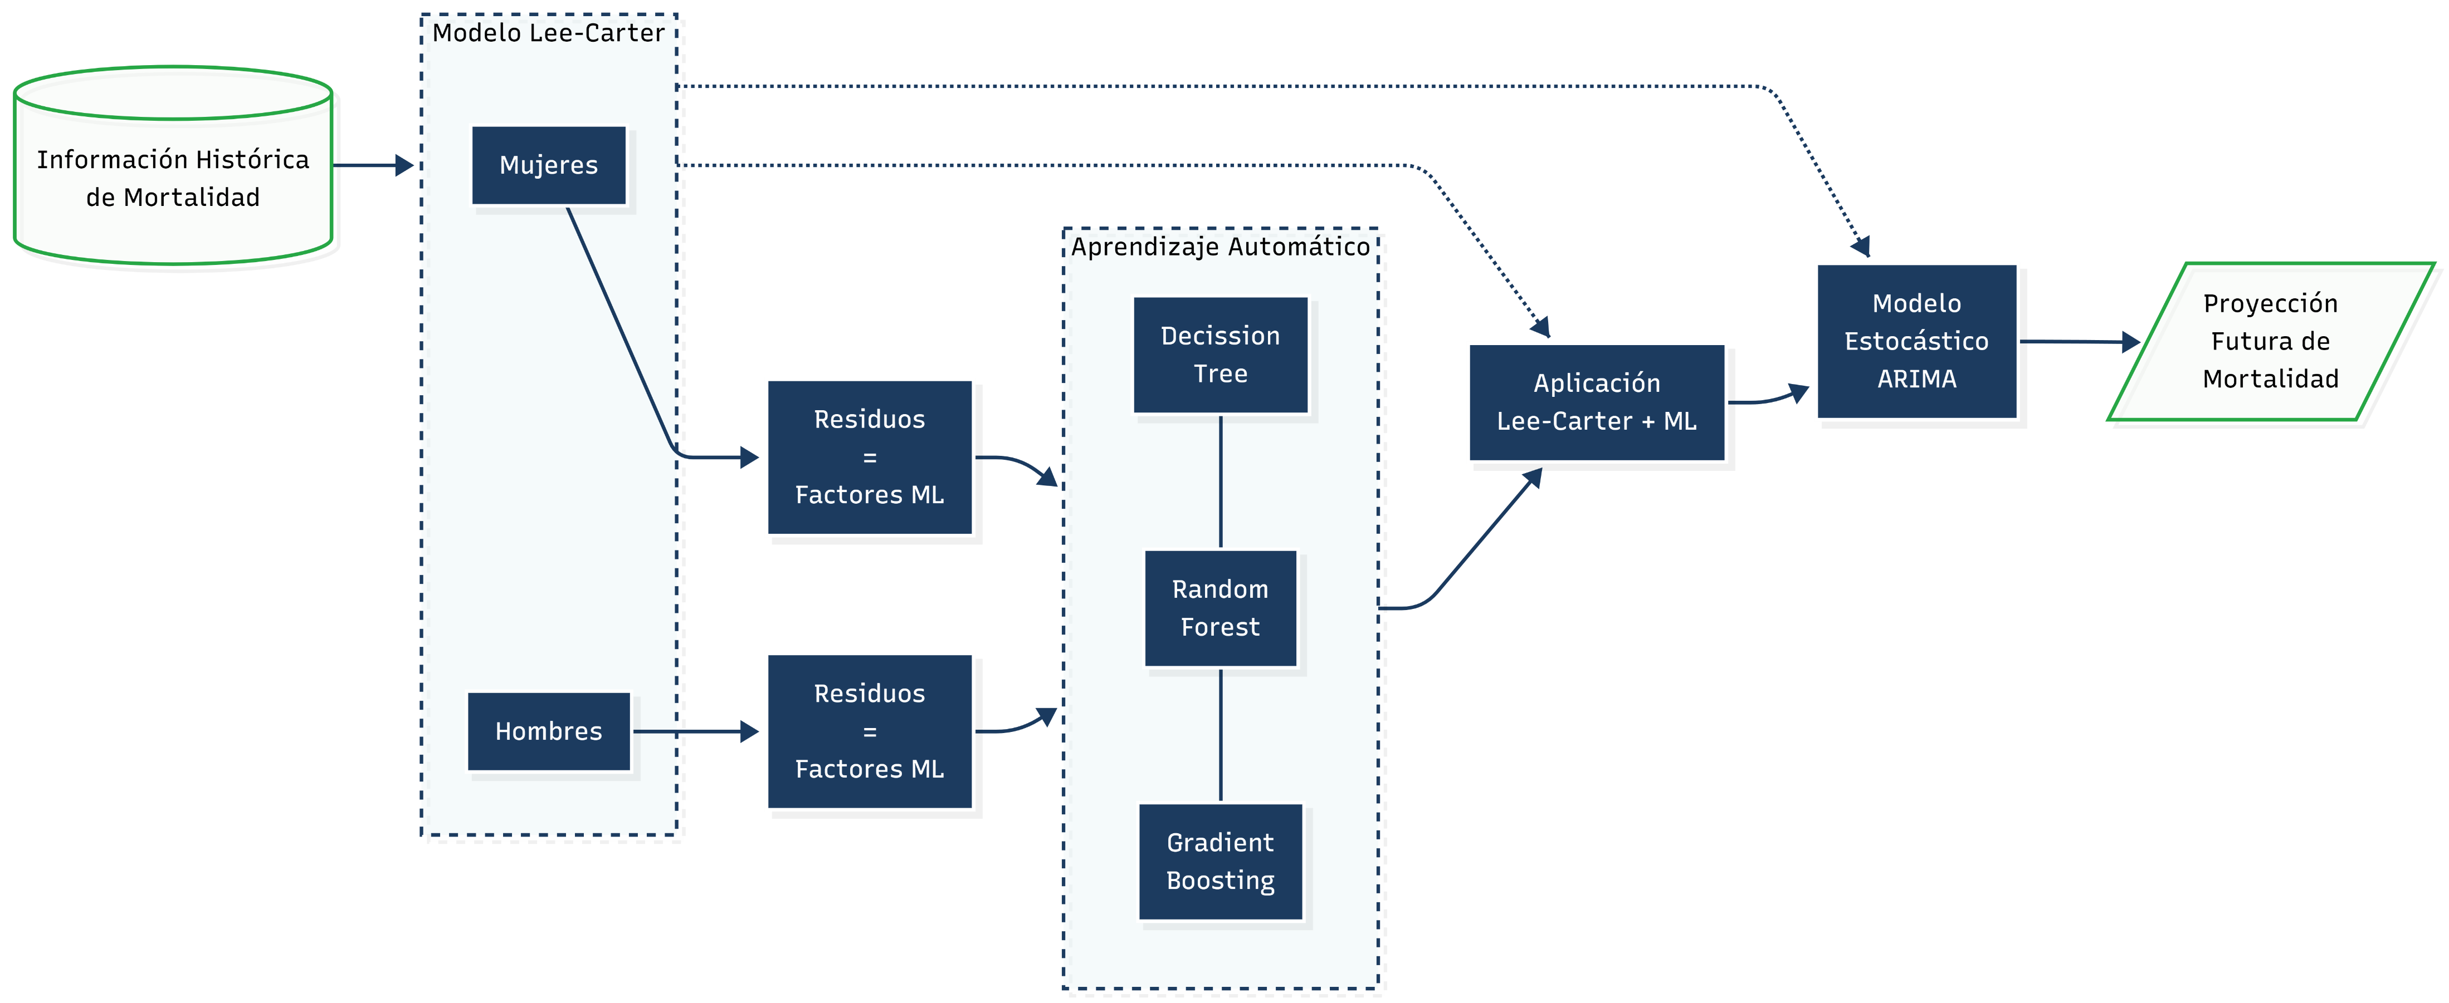
2. Diagrama de Flujo de Modelos
Notes:
La información histórica se utiliza para preparar el modelo de Lee-Carter (modelo base de mortalidad)
A partir de los resultados de Lee-Carter, se aplican distintos modelos de aprendizaje automático
Y después se combinan los modelos de aprendizaje automático con el modelo base de Lee-Carter.
Finalmente, estos modelos se combinan con modelos estocásticos para producir proyecciones futuras de mortalidad.

Slide 6
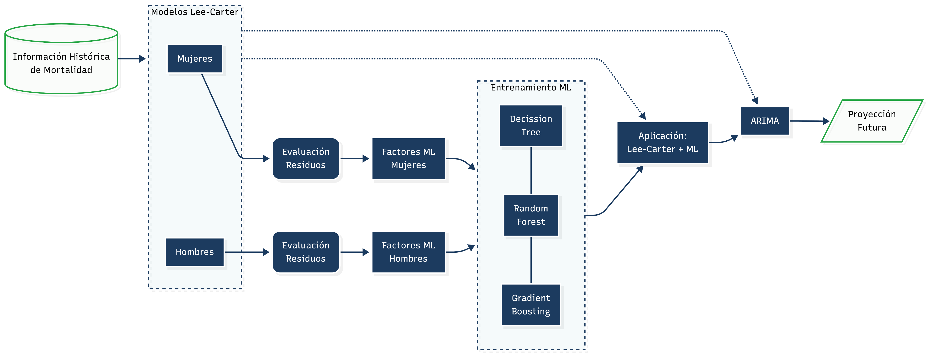
3. Caso de Estudio
Base de Datos: Tasas de Italia
2 Segmentos
Información de entrenamiento: 1915 – 2010
Información de validación: 2011 – 2019 (Capacidad Predictiva)
Notes:
Información de entrenamiento -> para preparar los modelos para proyectar mortalidad Información futura -> para medir que tan bien predicen la mortalidad los modelos

Slide 7
3. Lee-Carter

Slide 8
3. Lee-Carter: Conceptos
Comentarios Generales
Década de los 90’
Mortalidad en componentes :
Promedio (x) + Tendencia (t) * Sensibilidad % (x)
Proyección con modelo estocástico
Notes:
La tendencia futura se proyecta con modelos estocásticos

Slide 9
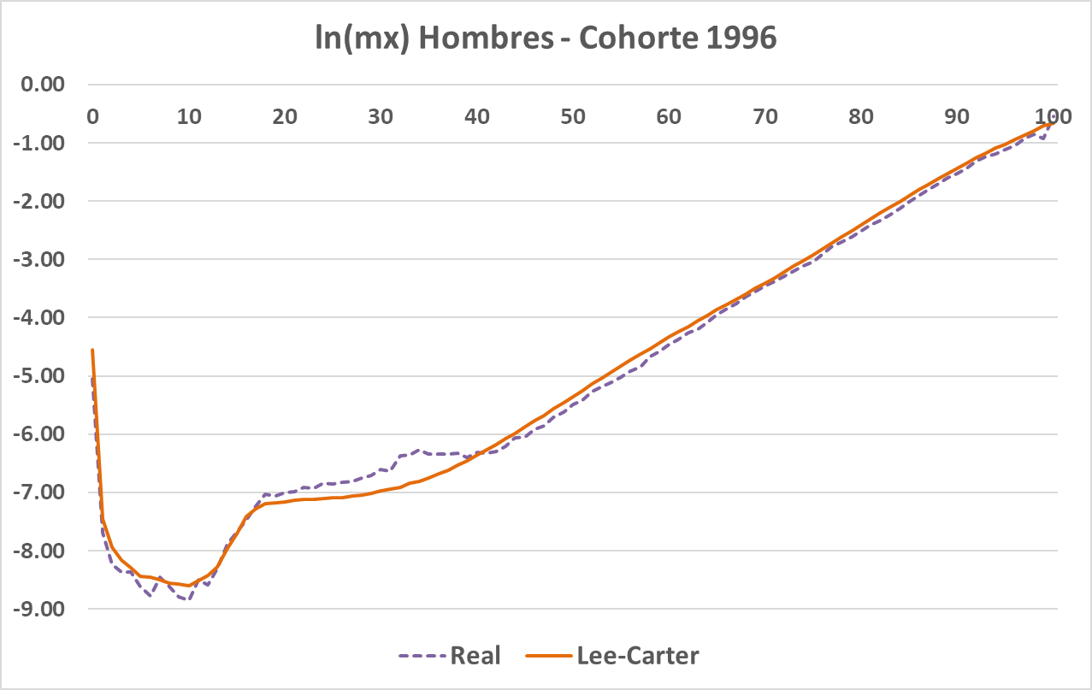
3. Lee-Carter: Resultados Entrenamiento
Residuos = Errores de Entrenamiento

Slide 10
3. Aprendizaje Automático
Notes:
A partir de los residuos del modelo de lee-carter se aplican modelos de aprendizaje automático para “aprender de esos errores” y mejorar las estimaciones de mortalidad.

Slide 11
3. Aprendizaje Automático
Comentarios Generales
Concepto: Patrones Automáticos
Algoritmos
Decision Tree
Random Forest
Gradient Boosting
Datos (Errores de Lee-Carter : Género, Edad, Año Nacimiento, Año Observación de Mortalidad)
Objetivo: Factor de Ajuste * Modelo de Lee-Carter
Notes:
Aprendizaje automático: es el desarrollo de algoritmos que permiten identificar patrones en datos de forma automática.
Se aplicaron 3 algoritmos para poder explicar los errores de Lee-Carter en términos del genero, edad año de observación y año de nacimiento
Ajustes que multiplican los resultados de Lee-Carter para mejorar las estimaciones

Slide 12
3. Aprendizaje Automático

Slide 13
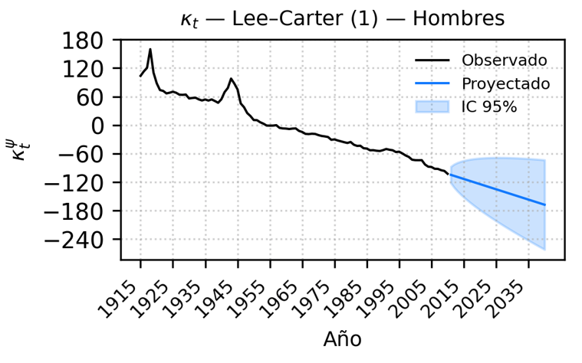
3. Proyecciones Estocásticas: ARIMA
$$\text{Proyecci}\text{ó}\text{n} \text{de} \text{Tendencia} \text{de} \text{Mortalidad}$$
$$ARIMA: Φ_{p−d}\left(B\right)∇^{d}\left(y_{t}−u_{t}\right)={δ+ Ψ}_{q}\left(B\right)ε_{t}$$
Autorregresivo
Integrado
Con Medias Móviles
Notes:
Linea negra: tendencia de mortalidad en base a la información de entrenamiento
Linea azul: tendencia de mortalidad futura en base a un modelo estocastico

Slide 14
4. Resultados: Capacidad Predictiva 2011-2019
(*) Resultados similares Hombres.
Notes:
Esta pantalla muestra el análisis de capacidad predictiva
Las columnas 1 2 y 3 son métrica que muestran los errores de estimación de los modelos -> mientras más chicos los números mejor
La columna 1 muestra el promedio de los errores a en términos porcentuales -> si miramos 3 vs 1 el error bajo en un 6%
Las columnas 2 y 3 muestran el promedio de errores en términos absolutos, son números chicos por ser tasas de mortalidad,

Slide 15
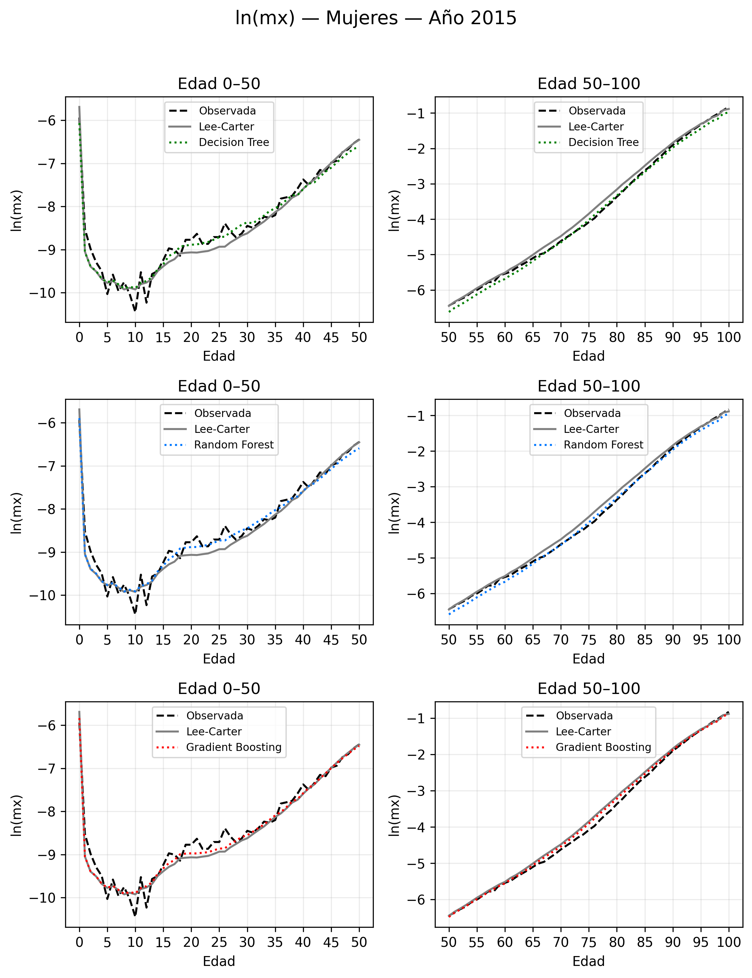
4. Resultados: Capacidad Predictiva - Ejemplo gráfico*
(*) Resultados similares entre 2011 y 2019.
Notes:
Para ver de forma gráfica las predicciones
Podemos ver los resultados del 2015. Se puede ver que las predicciones con aprendizaje automático son mucho mas cercanas a las tasas reales.

Slide 16
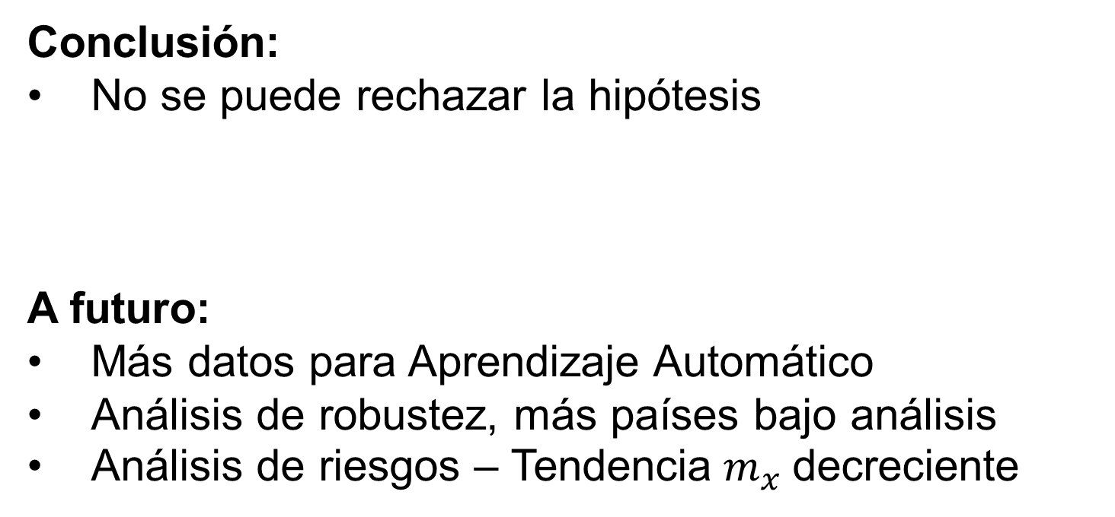
4. Conclusión y Futuras líneas de investigación
Conclusión:
No se puede rechazar la hipótesis
A futuro:
Más datos para Aprendizaje Automático
Análisis de robustez, más países bajo análisis
Análisis de riesgos – Tendencia $m_{x}$decreciente
“[…] La hipótesis de trabajo sostiene que la utilización de técnicas de aprendizaje automático en la estimación de parámetros para modelos estocásticos conduce a una mejora estadística significativa tanto en la capacidad de ajuste a los datos históricos como en el poder de predicción de tasas futuras […]”
Notes:
Para cerrar la presentación la hipótesis de esta tesina era que….
No se puede rechazar la hipótesis ya que para Italia los resultados fueron favorables
Sería interesante agregar más datos para Aprendizaje Automático -> para ver si mejoran las estimaciones
Sería útil aplicar este análisis a más países para validar la metodología.
Y por último….
Valdría la pena mirar impacto económico del cambio en las proyecciones de mortalidad por usar aprendizaje automático
Vimos una tendencia de mortalidad decreciente, esto genera riesgo de longevidad, donde las personas viven más de lo esperado
y afecta principalmente a los sistemas de pensiones y a los pagos esperados de las compañías de seguros.
Entonces usar aprendizaje automático, podría mejorar las estimaciones y disminuir este riesgo.

Slide 17
!! GRACIAS !!
Notes:
Bueno este fue el fin de la presentación… así que gracias

